Slide 1
지능화 캡스톤 프로젝트 5주차 데이터 증강
20학번 1조
박성범, 이효중, 전일우

Slide 2
목차
개요 : 이효중
디지털 영상이란
데이터 증강
영상의 기하학적 변환
영상의 회전 변환 (Rotation) : 박성범
영상의 크기 변환 (Resize) : 박성범
영상의 대칭 이동 (Flip or Mirroring) : 전일우
영상의 위치 이동 (Shift or Move) : 전일우
영상의 잘라내기 (Crop) : 전일우
양선형 보간법 (Bilinear Interpolation) : 이효중

Slide 3
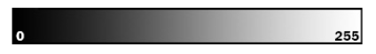
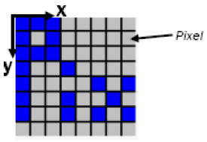
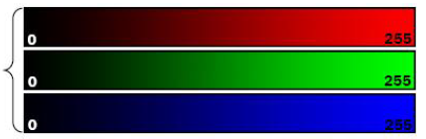
개요
A. 디지털 영상(Digital Image)이란
디지털 영상의 정의
디지털 카메라를 이용하여 현실세계의 사물을 촬영하거나 스캐너를 이용하여 사진이나 그림을 디지털 형태로 받아들인 것을 가리킨다^{[1]}
디지털 이미지는 X * Y 개의 픽셀(Pixel)로 구성되며 각각의 픽셀에는 밝기(Intensity)를 0~255로 디지털화 된 값 1, 3, 4개를 저장하며 각 값의 개수에 따라 8비트(Bit), 24비트, 32비트 의 메모리 공간을 할당한다.
픽셀은 디지털 이미지에 있어서 최소 단위이다. 픽셀은 카메라 혹은 스캐너의 센서 픽셀에 대응되며, 화소라는 표현을 사용할 수 있다.
아래의 < 그림 1. >과 같이 이미지는 X * Y 개의 픽셀로 구성되며, 이 경우는 8X8 픽셀이라 한다.
각각의 픽셀에는 앞서 설명하였듯이 밝기 값을 저장되는데 값이 낮을수록 어둡게, 값이 클수록 밝게 표현된다.
<그림 2.>는 8비트 영상의 픽셀 값과 밝기의 예시이며, <그림 3.>는 24비트 영상의 픽셀 값과 밝기의 예시이다.
< 그림 2. >
< 그림 1. >
< 그림 3. >
[1] 출처 : https://ko.wikipedia.org/wiki/%EB%94%94%EC%A7%80%ED%84%B8_%EC%9D%B4%EB%AF%B8%EC%A7%80

Slide 4
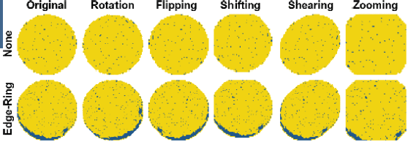
개요
B. 데이터 증강
데이터 증강(Data Augmentation)이란
데이터 증강(Data Augmentation)은 적은 양의 데이터를 바탕으로 다양한 알고리즘을 통해 데이터의 양을 늘리는 기술이다.^{[2]}
CNN은 기본적으로 영상을 분석하는데 사용되므로 CNN에서의 데이터 증강은 디지털 영상에 특정 알고리즘을 적용하여 M개의 영상을 N배 하는데 사용된다.
데이터 증강방법
디지털 영상의 데이터 증강 기법은 크게 기하학적 변환과 태스크 기반의 확장으로 나뉜다. ^{[3]}
기하학적 변환 : 개별 픽셀의 위치를 변화시키거나, 전체 영상 중 일부를 잘라내는 방식
태스크 기반 확장 : 개별 픽셀의 밝기 값을 변환하는 방식
제시된 논문에서는 <그림 4.>에서 처럼 회전(Rotation), 대칭 변환(Flipping), 이동(Shifting)등의 기하 변환만을 제시하였다.
< 그림 4. >
[2] 출처 : I804:11009-000000127598 적은 양의 데이터에 적용 가능한 계층별 데이터 증강 알고리즘 [학위 논문 : 조희찬]
[3] 출처 : https://overface.tistory.com/557

Slide 5
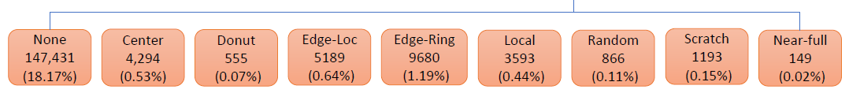
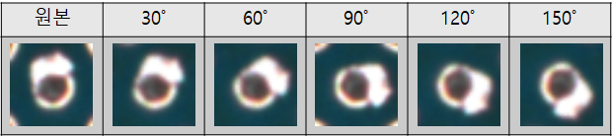
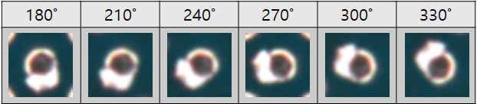
개요
B. 데이터 증강
< 그림 5. >
<그림 6.> 27개의 실제 불량 영상을 영상의 회전을 이용하여 324개로 증강
<그림 7.> 46개의 과검출 영상을 영상의 회전을 이용하여 552개로 증강
< 그림 8. 데이터 증강 예시>

Slide 6
개요
C. 영상의 기하학적 변환
영상의 기하학적 변환이란
영상의 기하학적 변환(geometric transform)은 영상을 구성하는 픽셀의 배치 구조를 변경함으로 영상 모양을 변경하는 작업^{[4]}으로 즉 개별 픽셀의 좌표를 특정한 알고리즘을 통해 일정한 규칙으로 변환하는 것이다.
특정 좌표 (x, y)에 있는 밝기 값을 x`=f1(x, y), y`= f2(x, y) 의 수식을 통해 계산된 새로운 좌표 (x`, y`)으로 이동하는 것을 모든 픽셀에 적용.
이때 계산된 결과인 x`이나 y`에 음수나 디지털 영상보다 큰 수가 나올 경우 이는 예외 처리해야 한다.
디지털 영상에서 픽셀의 좌표는 항상 양의 정수 형태를 가지는데, 이는 픽셀의 밝기 값을 관리하는 메모리의 특성에 기인한다.
일부 기하 변환의 경우 변환 연산 수식에서 소수점 이하의 결과를 출력하는 경우가 있는데, 이 경우 일반적으로 반올림을 적용하나, 반올림을 적용할 경우 데이터 소실 및 변환량 제한의 문제가 있어 이를 개선하기 위한 여러 가지 보간법이 있다.
영상의 회전 변환과 크기 변환 챕터에서 데이터 소실 및 변환량 제한 문제를 확인한 후 마지막 챕터에서는 여러 가지 보간법 중 가장 일반적으로 사용되는 양선형 보간법(Bilinear Interpolation)을 확인한다.
[4] 출처 : https://wiserloner.tistory.com/849

Slide 7

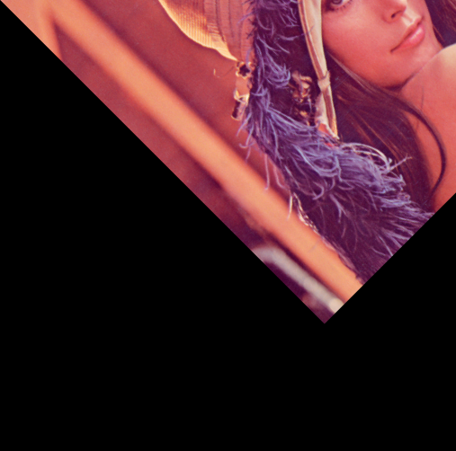
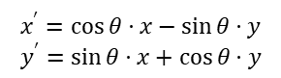
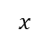
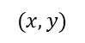
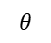
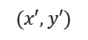
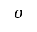
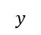
2. 영상의 회전 변환 (Rotation)
A. 원리
영상 회전변환의 원리
회전의 사전적 의미는 “어떤 것을 축으로 물체가 빙빙 돎” 을 말하며, 영상에서의 회전 변환은 입력영상의 모든 픽셀들을 원점 기준으로 원하는 각도 만큼 픽셀 이동 하는 것을 말한다. ^{[5]}
아래는 2차원 영상을 원점(0, 0) 기준으로 $θ°$ 만큼 회전한 것을 나타낸 것이다. ^{[6]}
$$y$$
$$(x′, y′)$$
$$(x, y)$$
$$x^{′}=\cos{θ}·x−\sin{θ}·y$$
$$y^{′}=\sin{θ}·x+\cos{θ}·y$$
$$θ$$
$$o$$
$$x$$
< 그림 9. 영상 회전>
2차원 영상에서의 원점(0, 0)은 통상적으로 영상의 좌. 상단을 의미한다. 이에 이를 기점으로 회전을 진행 할 경우 아래와 같이 표현된다.
< 그림 10. 영상 회전 예시>
[5] 출처 : https://cho001.tistory.com/146
[6] 출처 : https://thebook.io/006796/ch09/03/01/

Slide 8
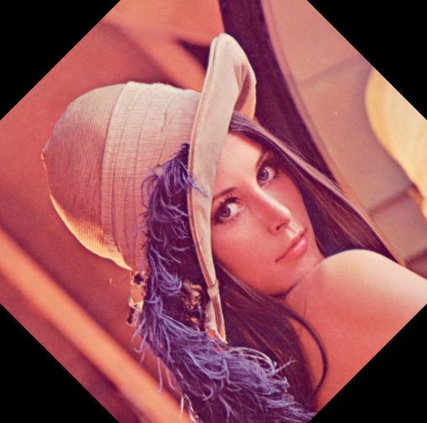
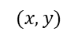
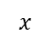
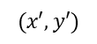
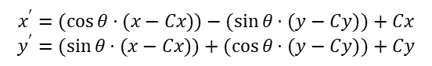
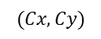
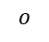
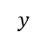
2. 영상의 회전 변환 (Rotation)
A. 원리
영상 회전변환의 원리
흔히 말하는 영상 회전은 영상의 중심을 기준으로 한 회전을 말한다.
< 그림 11. 영상 중심 원점 회전 예시>
이를 위해선 평행이동의 수식을 포함한 회전 변환을 진행한다. ^{[7]}
$$(x′, y′)$$
$$x^{′}=(cos{θ}·(x−Cx))−(sin{θ}·(y−Cy))+Cx$$
$$y^{′}=(sin{θ}·(x−Cx))+(cos{θ}·(y−Cy))+Cy$$
$$(x, y)$$
$$o$$
$$x$$
$$(Cx, Cy)$$
원본 이미지의 중심을 원점(0, 0)으로 이동 후 회전을 진행하고, 다시 기존 위치에 위치시킨다.
$$y$$
[7] 출처 : https://cho001.tistory.com/146
< 그림 12. 영상 중심 원점 회전 개념>

Slide 9
2. 영상의 회전 변환 (Rotation)
B. 내부 동작 Code (C언어 기반)
BYTE byInput[256][256];//원본 영상
//원본 영상 Open
BYTE byOutput[256][256];//출력 영상
float fAngle = 45.f;// 원래는 45.f / 180.f * 3.142592f
float fCosTheta = (float)cos(fAngle);//중복 연산을 막기위해 삼각함수의 값을 미리 계산
float fSinTheta = (float)sin(fAngle);
float fCenterX = 256.f * 0.5f;//영상의 중심을 기준으로 회전해야 하므로 중심 좌표를 미리 계산
float fCenterY = 256.f * 0.5f;
for(long nY = 0 ; nY < 256 ; nY++)
{
float fY = (float)nY – fCenterY; //영상의 중심으로 원점을 변환
for(long nX = 0 ; nX < 256 ; nX++)
{
float fX = (float)nX – fCenterX; //영상의 중심으로 원점을 변환
float fRotateX = (fCosTheta * fX – fSinTheta * fY) + fCenterX; //좌표의 회전 변환
float fRotateY = (fSinTheta * fX + fCosTheta * fY) + fCenterX;
long nRotateX = (long)( fRotate + 0.5f); //반올림
long nRotateY = (long)( fRotate + 0.5f); //반올림
nRotateX = (long)min( 255, max(0, nRotateX) );//예외처리
nRotateY = (long)min( 255, max(0, nRotateY) );//예외처리
byOutput[nRotateY][nRotateX] = byInput[nY][nX]; // 각 픽셀의 위치만 변화 됨
}
}

Slide 10
2. 영상의 회전 변환 (Rotation)
C. 내부 동작 Code (Python 기반 + Open CV)
영상 회전 Code import cv2
src = cv2.imread("lena.png", cv2.IMREAD_COLOR)
height, width, channel = src.shape
matrix = cv2.getRotationMatrix2D((width*0.5,height*0.5), 45, 1)
dst = cv2.warpAffine(src, matrix, (width, height))
cv2.imshow("src", src)
cv2.imshow("dst", dst)
cv2.waitKey()
cv2.destroyAllWindows()

Slide 11
2. 영상의 회전 변환 (Rotation)
D. 사용되는 OpenCV 함수
cv2.getRotationMatrix2D(center, angle, scale)
Parameters:
center: Center of rotation
angle(θ): Angle of Rotation. Angle is positive for anti-clockwise and negative for clockwise.
scale: scaling factor which scales the image
Return: 2×3 Rotation Matrix M
cv2.warpAffine(src, M, dSize)
Parameters:
src: input image
M: Transformation matrix
dSize: size of the ouput image Return: Rotation image

Slide 12
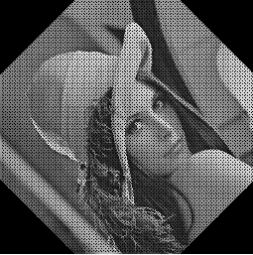
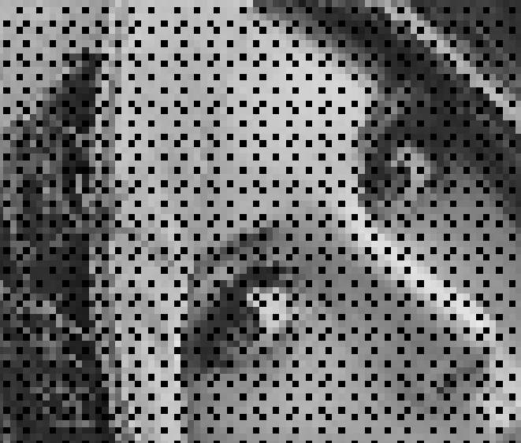
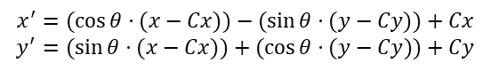
2. 영상의 회전 변환 (Rotation)
E. 문제점
1) 영상 회전 시 아래 수식을 사용 할 경우, 결과 값이 대체로 실수로 출력 된다. 하지만 영상의 픽셀 좌표는 정수로 표현되기 때문에, 실수를 정수로 변환하는 과정에서 데이터 손실이 발생한다.
$$x^{′}=(cos{θ}·(x−Cx))−(sin{θ}·(y−Cy))+Cx$$
$$y^{′}=(sin{θ}·(x−Cx))+(cos{θ}·(y−Cy))+Cy$$
< 그림 13. 보간 미적용 시의 Black Hole 현상>
이를 개선하기 위해서 여러 가지 보간법이 개발 되었다.

Slide 13
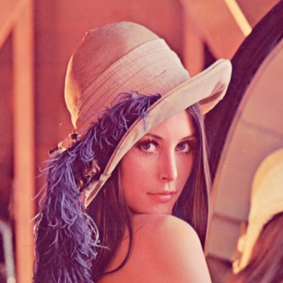


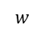
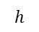
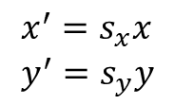
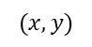
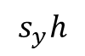
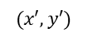
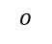
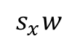
3. 영상의 크기 변환 (Resize)
A. 원리
영상 크기 변환의 원리
영상의 크기 변환은 말 그대로 입력영상의 높이와 너비를 변환하는 것으로, 확대와 축소가 이에 해당된다
< 그림 14. 영상 크기 변환 예시>
입력 영상을 가로방향 만큼 $S_{x}$배로, 세로방향 만큼 $S_{y}$배로 변환하는 크기 변환 수식은 다음과 같다^{[8]}
$$w$$
$$s_{x}w$$
$$x$$
$$o$$
$$(x, y)$$
$$x^{′}=s_{x}x \\ y^{′}=s_{y}y$$
$$h$$
$$s_{y}h$$
$$(x′, y′)$$
$$y$$
< 그림 15. 영상 크기 변환 개념>
[8] 출처 : https://cho001.tistory.com/146

Slide 14
3. 영상의 크기 변환 (Resize)
B. 내부 동작 Code (C언어 기반)
확대 BYTE byInput[2][2];//원본 영상
//원본 영상 Open
Float fResizeValue = 2; //Resize 배율 (fResizeValue >= 1) BYTE byOutput[2* fResizeValue][2* fResizeValue];//출력 영상
for(long nY = 0 ; nY < 2 ; nY++)
{
for(long nX=0;nX < 2; nX++)
{ long nOutputX = (long)(fResizeValue * nY + 0.5f); long nOutputY = (long)(fResizeValue * nX + 0.5f);
pDst[nOutputY][nOutputX] = pSrc[nY][nX];
}
}
축소 BYTE byInput[2][2];//원본 영상
//원본 영상 Open
Float fResizeValue; //Resize 배율 (fResizeValue < 1 && fResizeValue > 0) BYTE byOutput[2* fResizeValue][2* fResizeValue];//출력 영상
for(long nY = 0 ; nY < 2 * fResizeValue; nY++)
{
for(long nX=0;nX < 2 * fResizeValue; nX++)
{ long nIutputX = (long)((1 / fResizeValue) * nY + 0.5f); long nIutputY = (long)((1 / fResizeValue) * nX + 0.5f);
pDst[nY][nX] = pSrc[nIutputY][nIutputX];
}
}
< 그림 16. 영상 크기 변환 개념 도식>
(0,0)
(0,1)
(0,2)
(0,3)
(0,0)
(0,1)
(0,2)
(0,3)
(0,0)
(0,1)
(1,0)
(1,1)
(1,2)
(1,3)
(1,0)
(1,1)
(1,2)
(1,3)
(0,0)
(0,1)
(1,0)
(1,1)
(2,0)
(2,1)
(2,2)
(2,3)
(2,0)
(2,1)
(2,2)
(2,3)
(1,0)
(1,1)
(3,0)
(3,1)
(3,2)
(3,3)
(3,0)
(3,1)
(3,2)
(3,3)
(Input)
(output)
(Input)
(Output)

Slide 15
3. 영상의 크기 변환 (Resize)
C. 내부 동작 Code (Python 기반 + Open CV)
import cv2
import numpy as np
img = cv2.imread('Lena.png')
height, width = img.shape[:2]
print(f'width : {width}, height : {height}')
#Resize 함수 사용
resize_img1 = cv2.resize(img, (0,0), fx=0.5, fy=0.5)
resize_img2 = cv2.resize(img, (height*2, width*2))
#warpAffine 함수 사용
# 0.5배 축소 변환 행렬
m_small = np.float32([[0.5, 0, 0], [0, 0.5,0]])
#2배 확대 변환 행렬
m_big = np.float32([[2, 0, 0], [0, 2, 0]])
#보간법 적용 없이 확대 축소
dst1 = cv2.warpAffine(img, m_small, (int(height*0.5), int(width*0.5)))
dst2 = cv2.warpAffine(img, m_big, (int(height*2), int(width*2)))
# 결과 출력
cv2.imshow("resize_img1", resize_img1)
cv2.imshow("resize_img2", resize_img2)
cv2.imshow("dst1", dst1)
cv2.imshow("dst2", dst2)
#cv2.imshow("big", dst2)
#cv2.imshow("small INTER_AREA", dst3)
#cv2.imshow("big INTER_CUBIC", dst4)
cv2.waitKey(0)
cv2.destroyAllWindows()

Slide 16
3. 영상의 크기 변환 (Resize)
D. 사용되는 OpenCV 함수
cv2.Reisze(src, dsize, fx, fy)
Parameters:
src: input image
dsize: desired size for the output image <--- 절대크기 fx, fy : scale factor along the horizontal axis and vertical axis <--- 상대크기 (if. dsize = (0,0))
cv2.warpAffine(src, M, dSize)
Parameters:
src: input image
M: Transformation matrix
dSize: size of the ouput image Return: Rotation image

Slide 17
3. 영상의 크기 변환 (Resize)
E. 문제점
1) 영상 확대 시 발생하는 빈 픽셀에 대해서 주변의 데이터 값을 이용하여 채우는 별도의 작업이 필요하다.
(0,0) | (0,1) | (0,2)
(1,0) | (1,1) | (1,2)
(2,0) | (2,1) | (2,2)
영상을 확대 하는 경우 그림과 같이 값을 할당 받지 못한 픽셀들이 존재한다. (0,1) (1,0) (1,1) (1,2) (2,1) 이 이에 해당되며, 이를 채우지 않을 시 홀이 생기고, 영상의 품질이 나빠지게 된다.
따라서 빈 픽셀에 적당한 데이터 값을 할당하는 작업이 필요하다.
(0,0) | (0,1)
(1,0) | (1,1)
원영상
확대영상
< 그림 17. 영상 크기 변환 시 보간법 적용 필요 >

Slide 18
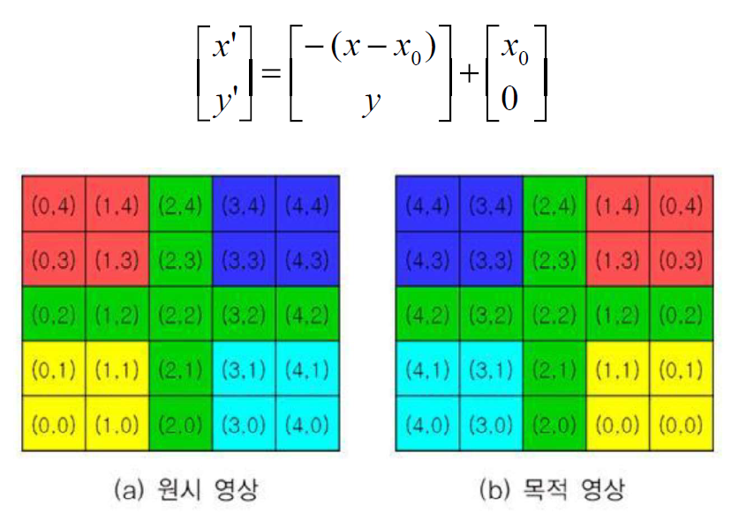
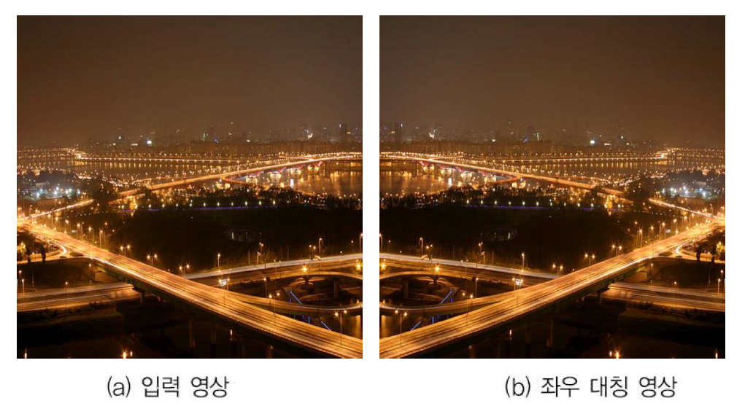
4. 영상의 대칭 이동 (Flip or Mirroring)
A. 원리
영상 대칭 이동의 원리
영상을 가로축이나 세로축으로 단순히 뒤집는 것이다
세로축을 중심으로 뒤집는 것→ 좌우 대칭
가로축을 중심으로 뒤집는 것→ 상하 대칭
1) 좌우 대칭
- 영상을 세로축을 중심으로 뒤집는 것.
- 영상내의 한 수직선을 중심으로 왼쪽 픽셀과 오른쪽 픽셀을 서로 교환하는 것.
< 그림 18. 영상 좌우 대칭 개념 >
< 그림 19. 영상 좌우 대칭 예시 >
[9] 출처 : https://dongseo.ac.kr/~dkkang/imageProcessing2011Spring/ch09.pdf

Slide 19
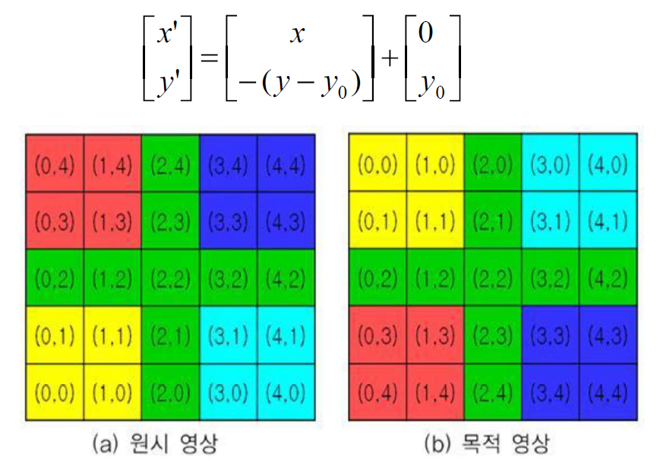
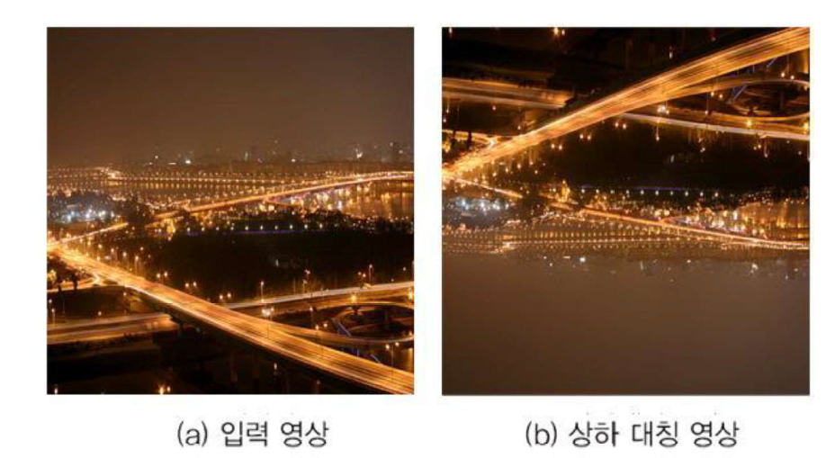
4. 영상의 대칭 이동 (Flip or Mirroring)
A. 원리
영상 대칭 이동의 원리
2) 상하 대칭
- 영상을 가로축을 중심으로 뒤집는 것.
- 영상내의 한 수평선을 중심으로 위쪽 픽셀와 아래쪽 픽셀을 서로 교환하는 것.
< 그림 20. 영상 상하 대칭 개념 >
< 그림 21. 영상 상하 대칭 예시 >
[10] 출처 : https://dongseo.ac.kr/~dkkang/imageProcessing2011Spring/ch09.pdf

Slide 20
4. 영상의 대칭 이동 (Flip or Mirroring)
B. 내부 동작 Code (C언어 기반)
상하 대칭 이동
BYTE byInput[256][256];//원본 영상
//원본 영상 Open
BYTE byOutput[256][256];//출력 영상
for(long nY = 0 ; nY < 256 ; nY++)
{
for(long nX = 0 ; nX < 256 ; nX++)
{
byOutput[255-nY][nX] = byInput[nY][nX];
}
}
좌우 대칭 이동
BYTE byInput[256][256];//원본 영상
//원본 영상 Open
BYTE byOutput[256][256];//출력 영상
for(long nY = 0 ; nY < 256 ; nY++)
{
for(long nX = 0 ; nX < 256 ; nX++)
{
byOutput[nY][255-nX] = byInput[nY][nX];
}
}

Slide 21
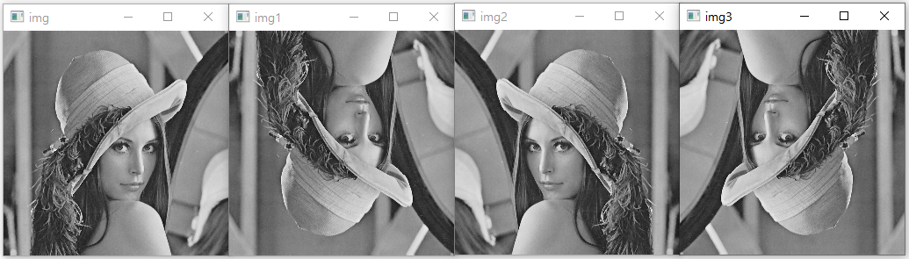
4. 영상의 대칭 이동 (Flip or Mirroring)
C. 사용되는 OpenCV 함수 및 결과 영상
영상 대칭 이동 OpenCV 함수(상하 대칭이동)
import cv2
import numpy as np
img=cv2.imread('lena.bmp') # ’원본 이미지’
img1=cv2.flip(img,0) # ‘상하 대칭”
img2=cv2.flip(img,1) # ‘좌우 대칭’
img3=cv2.flip(img,-1) # ‘상하좌우 대칭’
결과 영상
cv2.imshow('img',img)
cv2.imshow('img1',img1)
cv2.imshow('img2',img2)
cv2.imshow('img3',img3)
cv2.waitKey(0)
cv2.destroyAllWindows()
< 그림 22. 영상 대칭 적용 결과 >
<원본> <상하 대칭> <좌우 대칭> <상하좌우대칭>

Slide 22
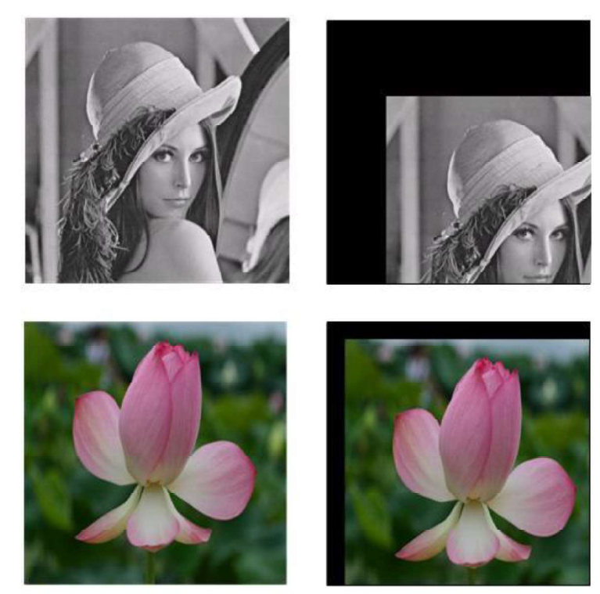
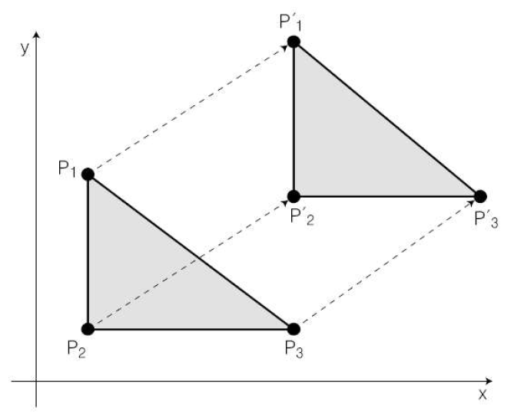
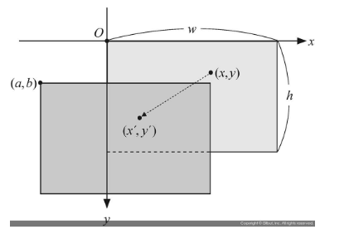
5. 영상의 위치 이동 (Shift or Move)
A. 원리
영상 위치 이동의 원리
디지털 영상을 평면의 한 위치에서 원하는 다른 위치로 옮기는 연산이다.
디지털 영상의 크기나 형태 등이 바뀌지 않아 원본 영상과 결과 같다.
< 그림 23. 영상 위치 이동 개념>
< 그림 24. 영상 위치 이동 예시>
[11] 출처 : https://thebook.io/006796/ch09/01/01/

Slide 23
5. 영상의 위치 이동 (Shift or Move)
B. 내부 동작 Code (C언어 기반)
영상을 우측으로 10 픽셀, 하단으로 15픽셀 이동
BYTE byInput[256][256];//원본 영상
//원본 영상 Open
BYTE byOutput[256][256];//출력 영상
long nMoveX = 10;
long nMoveY = 15;
for(long nY = 0 ; nY < 256 ; nY++)
{
if ( nY + nMoveY < 0) // 계산된 Y축 좌표 값이 음수이면 언젠가는 양수로 변환 되므로 아래의 작업만 건너뛰고 다시 처음으로
continue;
if ( nY + nMoveY >= 256) // 계산된 Y축 좌표 값이 영상의 세로 크기보다 크면 연산 중단
break;
for(long nX = 0 ; nX < 256 ; nX++)
{
if ( nX + nMoveX < 0) // 계산된 X축 좌표 값이 음수이면 언젠가는 양수로 변환
continue;
if ( nX + nMoveX >= 256) // 계산된 X축 좌표 값이 영상의 가로 크기보다 크면 연산 중단
break;
byOutput[nY+nMoveY][nX+nMoveX] = byInput[nY][nX];
}
}

Slide 24
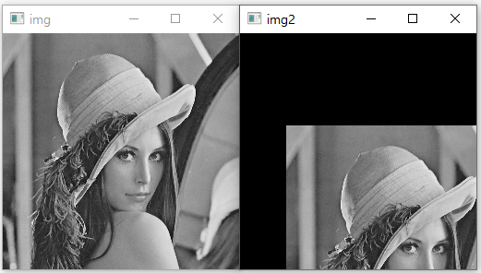
5. 영상의 위치 이동 (Shift or Move)
C. 사용되는 OpenCV 함수 및 결과 영상
영상 위치 이동 OpenCV 함수
import cv2
import numpy as np
img=cv2.imread('lena.bmp')
height,width=img.shape[:2]
M=np.float32([[1,0,50],[0,1,100]])
img2=cv2.warpAffine(img,M,(width,height))
cv2.imshow('img',img)
cv2.imshow('img2',img2)
cv2.waitKey(0)
cv2.destroyAllWindows()
결과 영상
cv2.imshow('img',img)
cv2.imshow('img2',img2)
cv2.waitKey(0)
cv2.destroyAllWindows()
< 그림 25. 영상 위치 이동 적용 결과>
<원본> <이동>

Slide 25
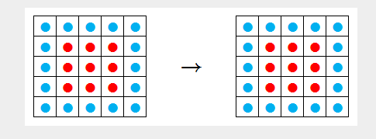
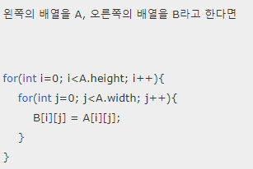
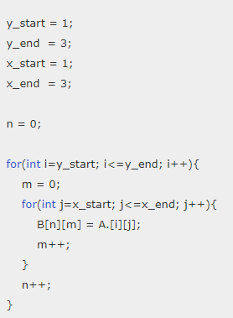
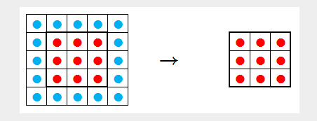
6. 영상의 잘라내기 (Crop)
A. 원리
영상 잘라내기의 원리
사진을 편집할 때 원하는 크기에 맞도록 그 사이즈를 트리밍(trimming)하는 것. 흔히 크로핑(cropping)한다고 말한다. 이러한 크롭을 할 때 자른 부분에 금(線)을 긋거나 표시를 한 것을 크롭 마크(crop mark)라고 한다. 그리고 잘려나가는 부분은 크롭트(cropped)라고 한다.
인물 사진에서 얼굴부분만 따로 뜯어낸다거나 하는 처리 크롭 하기 전 먼저 1:1 복사(Copy)
원본과 크롭 처리 후 생기는 사본의 크기가 다름으로 두 배열간의 인덱스 변수는 서로 다른 값을 갖기 때문에 따로
선언을 해주어야 한다.
< 그림 26. 영상 잘라내기 개념>

Slide 26
6. 영상의 잘라내기 (Crop)
B. 내부 동작 Code (C언어 기반)
영상의 (50,60) 좌표를 시작점으로 가로 100픽셀, 세로 80픽셀 크기로 잘라내기
BYTE byInput[256][256];//원본 영상
//원본 영상 Open
BYTE byOutput[80][100];//출력 영상
long nStartX = 50;
long nStartY = 60;
for(long nY = nStartY ; nY < nStartY + 80 ; nY++)
{
for(long nX = nStartX ; nX < nStartX + 100 ; nX++)
{
byOutput[nY - nStartY][nX - nStartX] = byInput[nY][nX]; // 예외 처리 생략
}
}

Slide 27
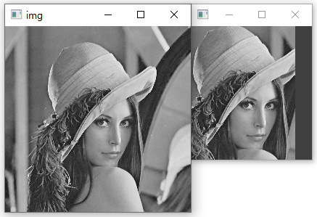
6. 영상의 잘라내기 (Crop)
C. 사용되는 OpenCV 함수 및 결과 영상
영상 잘라내기 OpenCV 함수
import cv2
import numpy as np
img=cv2.imread('lena.bmp')
img1=img[24:208,57:200]
결과 영상
cv2.imshow('img',img)
cv2.imshow('img1',img1)
cv2.waitKey(0)
< 그림 27. 영상 잘라내기 적용 결과>
<원본> <잘라내기>
[12] 출처 : https://oneday0012.tistory.com/17

Slide 28
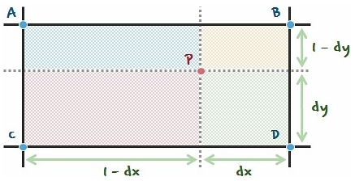
7. 양선형 보간법 (Bilinear Interpolation)
A. 이론 및 수식
양선형 보간법(Bilinear Interpolation)이란
원본 영상에서 인접한 네 개의 픽셀 값을 이용하여 실수 좌표 상의 픽셀 값을 계산하는 방법이다. 양선형 보간법은 최근방 이웃 보간법(Nearest Interpolation)에서 나타나는 계단 현상이 많이 줄어들고, 계산 방법도 간단한 편이기 때문에 널리 사용되고 있다. 양선형 보간법에서는 실수 좌표를 둘러싸고 있는 네 개의 픽셀 값에 가중치를 곱한 값들의 선형 합으로 결과 영상의 픽셀 값을 구하게 된다.^{[13]}
양선형 보간법의 계산은 아래의 <그림 28.>^{[14]}에서 처럼 정수가 아닌 소수점 이하 자리가 존재하는 실수 좌표의 밝기 값에 대해 인접한 상/하, 좌/우의 4 픽셀에 대해 X축과 Y축에 대해 단순 평균이 아닌 가중치 개념을 적용하여 해당 좌표의 밝기 값을 계산한다는 개념이다.
양선형 보간을 적용하면 영상의 회전 시에 발생하는 Black Hole 현상을 제거 하거나, 영상의 크기 변환 시 배율이 정수로 제한되지 않으며, 영상의 이동 시 소수점 이하의 이동량의 적용이 가능해 진다.
< 그림 28. >^{[6]}
[13] 출처 : https://thebook.io/006796/ch09/02/03/
[14] 출처 : https://m.blog.naver.com/dic1224/220841161411

Slide 29
7. 양선형 보간법 (Bilinear Interpolation)
B. 기본 개념
양선형 보간법 연산 과정
양선형 보간법은 연산 과정에서 인접한 픽셀의 값을 참조하는데, 연산 과정에서는 모든 픽셀을 순차적으로 계산하므로 인접한 모든 픽셀의 밝기 값을 사전에 파악할 수 없으며, 미리 연산을 하여 안다 하여도 그 픽셀 또한 보간법 적용이 필요하므로 정확하지 않다는 문제가 있다.
이러한 문제를 해결하기 위해 보간법 적용 시에는 원본 좌표를 목표 좌표로 이동하는 것이 아닌 각각의 목표 좌표의 원본 좌표로의 역변환을 취하는 방식을 사용한다
즉, 영상을 30도 회전시키는 경우 원본을 30도 회전하는 대신, 목표 좌표를 -30도 회전시킬 경우의 좌표를 계산하여 해당 좌표에서 양선형 보간을 적용한 밝기 값을 계산하여, 계산된 해당 밝기 값을 목표 좌표의 밝기 값으로 적용한다.
< 그림 29. >
원본 좌표의 회전 변환
< 그림 30. >
목표 좌표의 역회전 변환
< 그림 31. >
역회전 변환 좌표에서 밝기 값 계산

Slide 30


7. 양선형 보간법 (Bilinear Interpolation)
C. 결과
대부분의 영상 처리 라이브러리는 Default로 각종 보간법을 기본으로 적용하고 있다.
< 그림 32. >
보간법 적용 전 후 영상 비교

Slide 31
Q & A

